Slide 1


Фотозона: Фрагмент военного времени.
Марценко Виктория
Кыштымова Маргарита

Slide 2

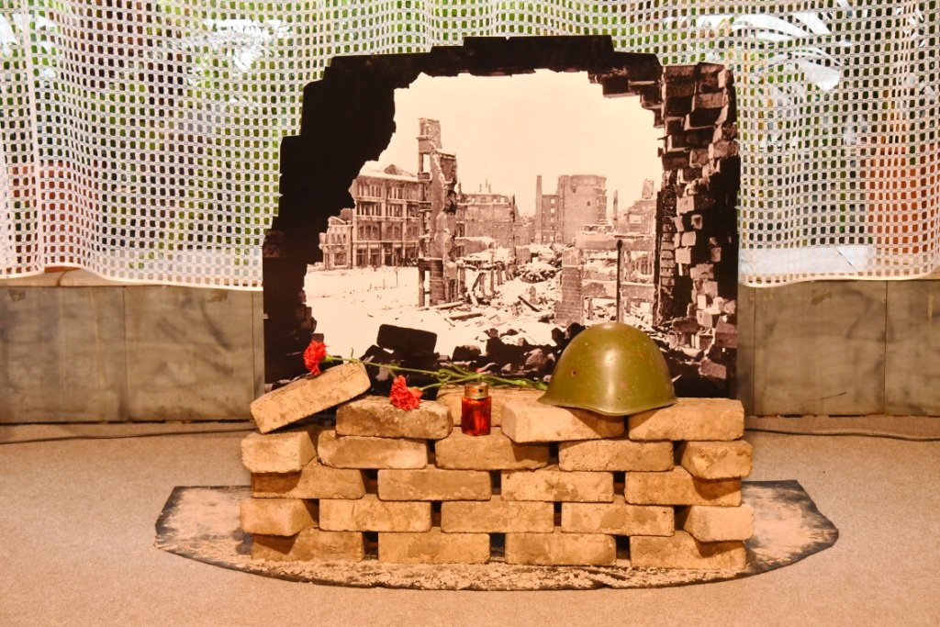


АКТУАЛЬНОСТЬ ПРОЕКТА

Slide 3
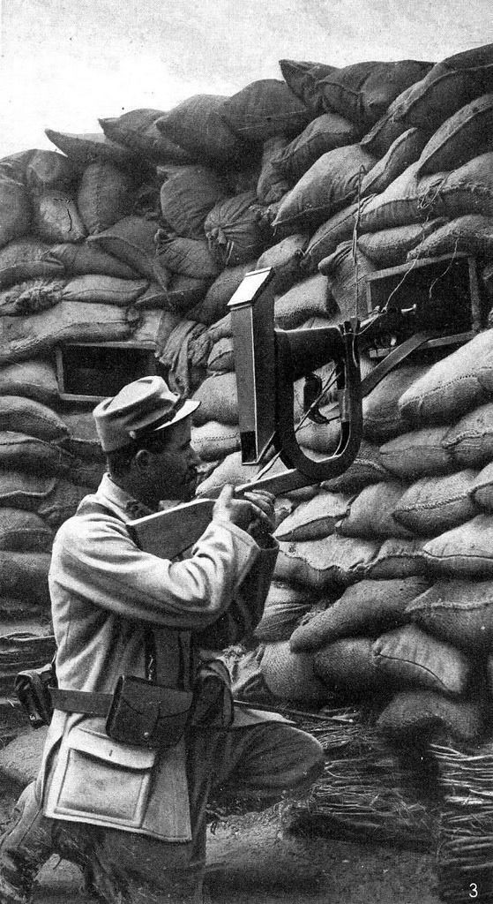
ЦЕЛЬ ПРОЕКТА
Организация фотозоны на фестивале «Никто не забыт» 9 мая 2019 года на территории МБОУ «Кияйская СШ» приуроченная ко Дню Победы.

Slide 4
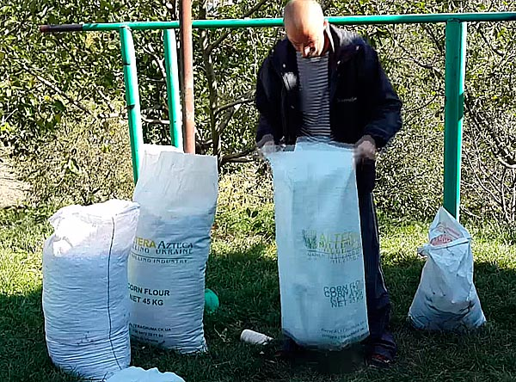

ПЛАН РЕАЛИЗАЦИИ ПРОЕКТА

Slide 5



НЕОБХОДИМЫЕ РЕСУРСЫ
Итого: 2330 рублей

Slide 6
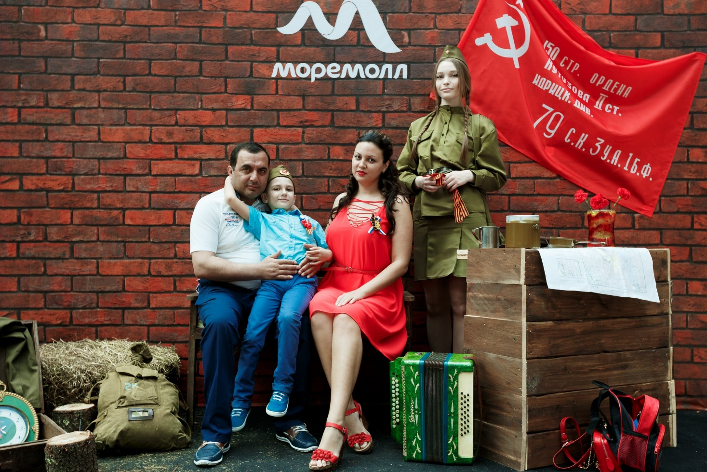
РЕЗУЛЬТАТЫ ПРОЕКТА
Создана фотозона
150 участников посетили фотозону

Slide 7
Марценко Виктория Ринатовна
89333330048
vika.martsenko@bk.ru
vk.com/id474398224

